Slide 1
Лекция №25
Тема: возбудители вирусных инфекций
ГОСУДАРСТВЕННОЕ БЮДЖЕТНОЕ ОБРАЗОВАТЕЛЬНОЕ УЧРЕЖДЕНИЕ
ВЫСШЕГО ПРОФЕССИОНАЛЬНОГО ОБРАЗОВАНИЯ
«КРАСНОЯРСКИЙ ГОСУДАРСТВЕННЫЙ МЕДИЦИНСКИЙ УНИВЕРСИТЕТ ИМЕНИ ПРОФЕССОРА В.Ф. ВОЙНО-ЯСЕНЕЦКОГО»
МИНИСТЕРСТВА ЗДРАВООХРАНЕНИЯ И СОЦИАЛЬНОГО РАЗВИТИЯ
РОССИЙСКОЙ ФЕДЕРАЦИИ
ФАРМАЦЕВТИЧЕСКИЙ КОЛЛЕДЖ

Slide 2
План:
Систематика возбудителей.
Морфологические особенности и строение вирусов.
Пути передачи, патогенез, клиника и профилактика вирусных инфекций.
Методы диагностики.

Slide 3
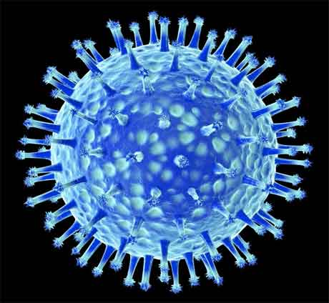
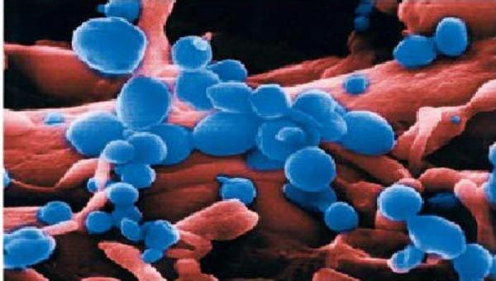
Морфология
Вирусы – состоят из нуклеиновой кислоты, неклеточные формы жизни, имеющие геном, окруженный белковой оболочкой, являющиеся облигатными паразитами. В настоящее время известны вирусы бактерий, грибов, растений, животных.

Slide 4

Внеклеточная форма - вирион - включает в себя все составные элементы (капсид, нуклеиновую кислоту, структурные белки, ферменты и др.).
Внутриклеточная форма – вирус - может быть представлена лишь одной молекулой нуклеиновой кислоты.

Slide 5
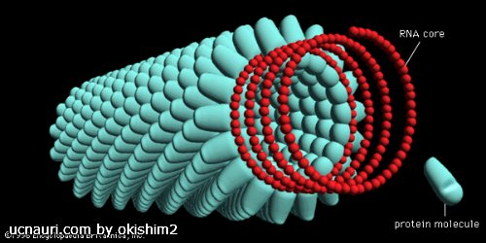
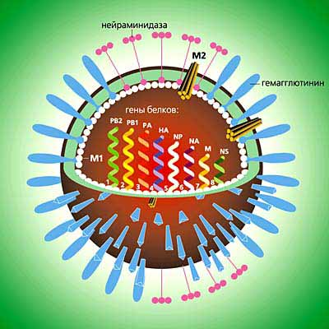

По морфологии выделяют вирусы палочковидные, пулевидные, сферические, овальные, комбинированные.
По размерам вирусы бывают от крупных (до 400 нм) до мелких (20-30 нм).

Slide 6
Классификация вирусов
Вирусы отнесены к царству Vira. В основу классификации положен тип нуклеиновой кислоты. Выделяют рибовирусы (РНК-содержащие вирусы) и дезоксирибовирусы (ДНК-содержащие вирусы). Для вирусов разработаны следующие таксономические категории: Вид - Род - Подсемейство - Семейство - Подцарство - Царство.
При систематизировании вирусов выделяют следующие основные критерии: сходство нуклеиновых кислот, размеры, наличие или отсутствие суперкапсида, тип симметрии нуклеокапсида, характеристика нуклеиновой кислоты и так далее.

Slide 7
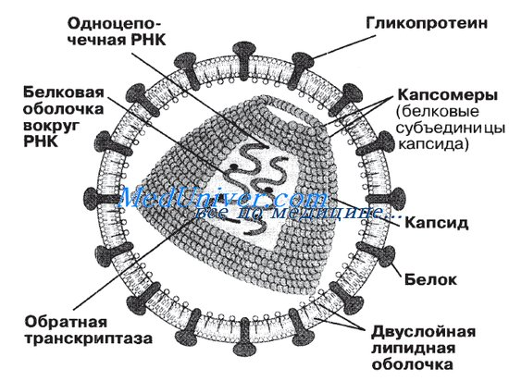
Зрелые частицы вируса называют вирионами. Вирион состоит из нуклеиновой кислоты, заключенной в белковую оболочку — капсид. Тип и свойства нуклеиновой кислоты имеют важное значение в классификации вирусов. Характерными признаками вирусов является содержание в вирионе только одной из нуклеиновых кислот: либо ДНК, либо РНК- Все остальные живые организмы содержат одновременно и ДНК, и РНК. В зависимости от типа нуклеиновой кислоты вирусы можно разделить на две большие группы: ДНК-содержащие и РНК-содержащие. Нуклеиновая кислота вирусов может состоять из одной нити (однонитчатая) или двух нитей (двунитчатая). Почти все РНК-содержащие вирусы имеют в своем геноме однонитчатую РНК. ДНК-содержащие вирусы чаще имеют двунитчатую ДНК и редко — однонитчатую

Slide 8
Сравнительная характеристика ДНК и РНК
ДНК РНК 1.Биологический полимер 1.Биологический полимер
2.Мономер-нуклеотид 2.Мономер-нуклеотид
3. 4типа азотистых оснований: 3. 4типа азотистых оснований:
аденин,тимин,гуанин,цитозин аденин,гуанин,цитозин,урацил
4.Местонахождение-ядро 4.Местонахождение-ядро
5.Функции-хранение 5.Функции-перенос,передача
наследственной информации. наследственной информации
6.Сахар-дезоксирибоза. 6.Сахар-рибоза.

Slide 9
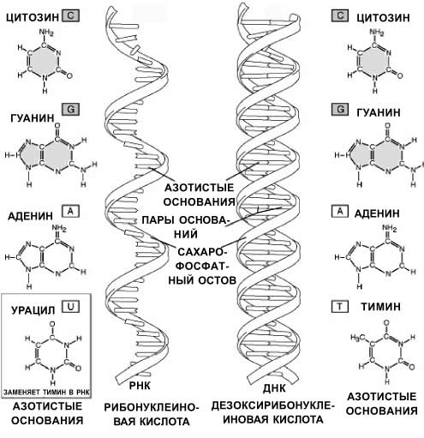

Slide 10
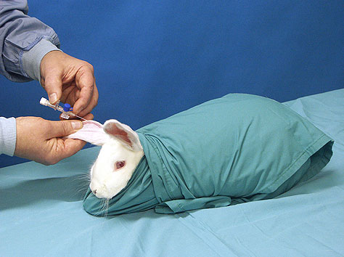
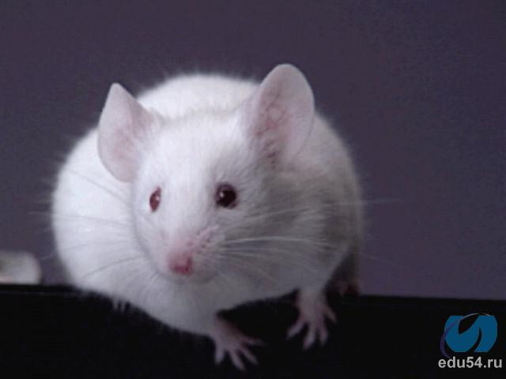
Методы культивирования вирусов.
Вирусы - строгие внутриклеточные паразиты, поэтому их можно выращивать только в живых клетках. Для культивирования вирусов используют лабораторных животных, развивающиеся куриные эмбрионы и культуры клеток.
Лабораторные животные: белые мыши (для вирусов гриппа, Коксаки), кролики (вирус бешенства). Индикацию, то есть обнаружение вируса, проводят на основании развития типичных признаков заболевания и изменений органов животного.

Slide 11
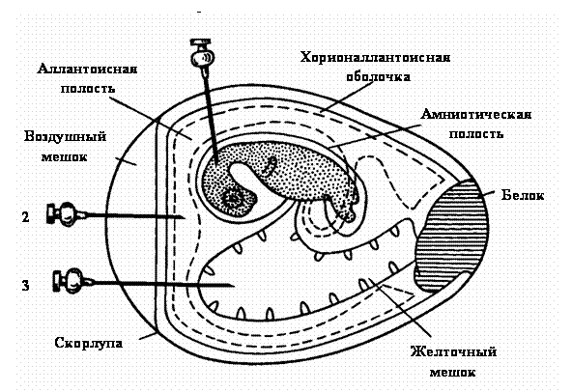
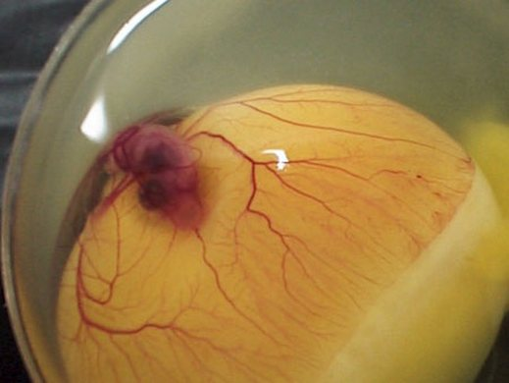
Куриные эмбрионы 5-19-дневной инкубации пригодны для культивирования большинства вирусов: Преимущества метода: стерильность и отсутствие скрытых вирусных инфекций, возможность получения вирусов в больших количествах, простота техники работы. В зависимости от цели и от вида вируса материал вносят на хорион-аллантоисную оболочку, в аллантоисную полость, желточный мешок, амниотическую полость. Индикацию вирусов проводят по характеру колоний вируса на хорион-аллантоисной оболочке. В аллантоисной жидкости вирусы обнаруживают по реакции гемагглютинации. Эта реакция основана на способности вируса гриппа и некоторых других вирусов агглютинировать (склеивать) куриные эритроциты.

Slide 12
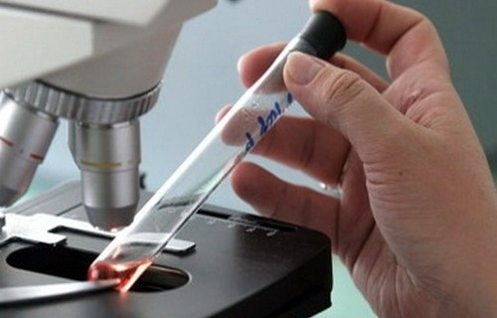


Культура клеток - это клетки из органа животного или человека, которые живут и размножаются вне организма в питательном растворе (в среде 199 или в среде Хенкса). Культивирование в культуре клеток - один из наиболее распространенных методов в вирусологии. Чаще всего применяются однослойные культуры клеток, прикрепленные к стенкам пробирок или плоских флаконов.

Slide 13
Взаимодействие вируса с клеткой хозяина
Взаимодействие идет в единой биологической системе на генетическом уровне.
Существует четыре типа взаимодействия:
1) продуктивная вирусная инфекция (взаимодействие, в результате которого происходит репродукция вируса, а клетки погибают);
2) абортивная вирусная инфекция (взаимодействие, при котором репродукции вируса не происходит, а клетка восстанавливает нарушенную функцию);
3) латентная вирусная инфекция (идет репродукция вируса, а клетка сохраняет свою функциональную активность);
4) вирус-индуцированная трансформация (взаимодействие, при котором клетка, инфицированная вирусом, приобретает новые, ранее не присущие ей свойства).

Slide 14
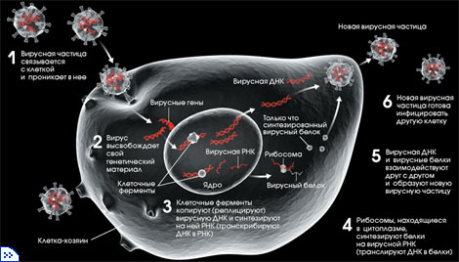
Продуктивное взаимодействие «вирус-клетка» чаще носит литический характер, то есть заканчивается гибелью инфицированной клетки, что происходит после полной сборки дочерней популяции и выхода вирусов из клетки.

Slide 15
Устойчивость вирусов к окружающей среде
Разные группы вирусов обладают неодинаковой устойчивостью во внешней среде. Наименее устойчивыми являются вирусы, имеющие липопротеидные оболочки, наиболее устойчивыми — изометрические вирусы.
Чувствительность вирусов к инактивации формальдегидом и другими химическими веществами,зависит от многих условий, среди которых следует назвать плотность упаковки нуклеиновой кислоты в белковый футляр, размеры генома, наличие или отсутствие внешних оболочек и т. п. Вирусы, имеющие липопротеидные оболочки, чувствительны к эфиру, хлороформу и детергентам, в то время как просто устроенные изометрические и палочковидные вирусы устойчивы к их действию.
Важной особенностью вирусов является чувствительность к рН. Есть вирусы, устойчивые к кислым значениям рН (2,2—3,0), например вирусы, вызывающие кишечные инфекции и проникающие в организм алиментарным путем. Однако большинство вирусов инактивируется при кислых и щелочных значениях рН.

Slide 16
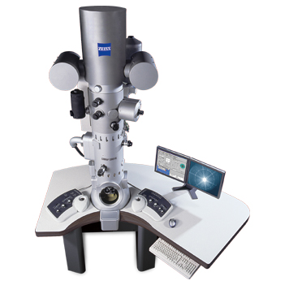
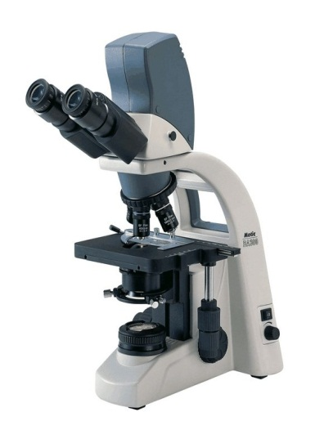
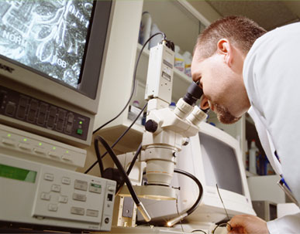
Микроскопическое исследование
Изучение формы вирусов и их строения возможно только в электронном микроскопе при увеличении в 50 000—300 000 раз. Крупные вирусы размером более 150 нм можно увидеть в обычном световом микроскопе при специальных методах окраски и увеличении в 900— 1000 раз.

